Slide 1

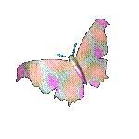

LĨNH VỰC: PTNN
Giáo án: NBPB
Đề tài: Đồ dùng để ăn, để uống
Giáo viên: Lê Thị Vân Anh
Nhà trẻ 24-36 Tháng lớp D2

Slide 2

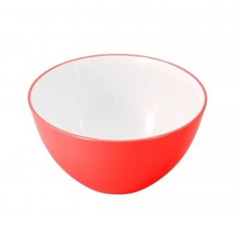

Slide 3



Slide 4



Slide 5

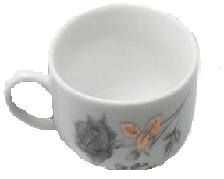

Slide 6



Slide 7

TRÒ CHƠI:
Đồ dùng nào biến mất

Slide 9

CHÚC CÁC CÔ MẠNH KHỎE, CHÚC CÁC BÉ CHĂM NGOAN HỌC GIỎI

